Slide 1

REUNION DE RENTREE APIL9
2024

Slide 2
HISTORIQUE
Naissance de l’association :
Réunion organisée par Mme Robin, appuyée par les professeurs du pôle international, le 4 octobre 2021 proposant à tous les parents du pôle la création d’une association
Création d’un petit groupe de parents pour mettre en place un questionnaire sur l’intérêt de créer une telle association
Envoi aux parents du lien vers le questionnaire le 9 novembre 2021
Envoi de la synthèse des retours des parents le 19 janvier 2022
La création de l’association est plébiscitée par les parents !

Slide 3
HISTORIQUE
Début du travail de création d’une association loi 1901
Rédaction des statuts, constitution d’un bureau, choix du nom, des modalités de fonctionnement, création du logo…
Assemblée Générale constitutive le 9 avril 2022
Dépôt des pièces à la préfecture
Récépissé de déclaration de création de la préfecture le 17 mai 2022
Parution au Journal officiel le 24 mai 2022
L’association APIL9 est née !

Slide 4
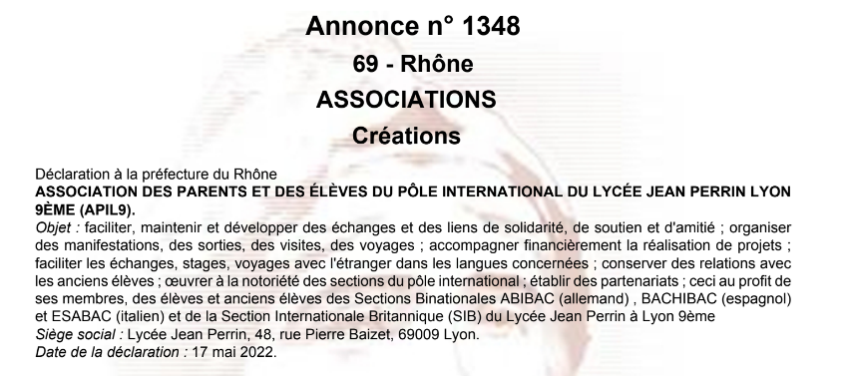
HISTORIQUE

Slide 5
LE BUREAU
Les membres du bureau quittent le lycée pour la majorité, les mandats sont à prendre !
Les parents et les élèves peuvent être membres du bureau
L’association peut fonctionner à minima avec un président et un trésorier
Les fonctions de président et trésorier sont obligatoirement exercées par un membre actif (un parent ayant son enfant scolarisé au pôle international)
Les autres fonctions peuvent être exercées par un membre actif (parent) ou un membre associé (élève)
Faites-nous part de votre souhait de nous rejoindre !

Slide 6
LES MEMBRES
MEMBRES ACTIFS : les parents ayant un enfant en cours de scolarisation au sein du pôle international
MEMBRES ASSOCIES : les élèves en cours de scolarisation au sein du pôle international
MEMBRES D’HONNEUR : les anciens élèves ayant été scolarisés en classe de Terminale au sein du pôle international ainsi que leurs parents et les professeurs de langues du pôle international
L’APIL9 rassemble élèves et parents !

Slide 7
LE BUREAU 2022-2023
Présidente : Isabelle CORNU
Trésorière : Sophie BOULET
Secrétaire : Isabelle PASCHAL
Président adjoint : Rémi CORNU (lycéen)
Trésorier adjoint : Calixte BOULET (lycéen)
Secrétaire adjointe : Joanna IFERGAN
Soutien ;-) : Alexandra SIHL

Slide 8
LE BUREAU 2023-2024
Présidente : Joanna IFERGAN
Trésorière : Julien DOUBLET
Secrétaire : Isabelle FIORLETTA
Vice-Présidente : Laetitia MANAUDOU
Trésorier adjoint : Maxime DOUBLET (Lycéen)
Secrétaire adjointe : Anne VIALLARD

Slide 9
TRESORERIE
Création du compte bancaire le 13 septembre 2022
Adhésion famille (parents et enfants) : 20 euros
Adhésion membres d’honneur (individuelle) : 5 euros
Assurance de l’APIL9 à souscrire : environ 120 euros
Recherche de subventions : appel aux parents et leur réseau
Rejoignez-nous : adhérez !

Slide 10
OBJET DE L’ASSOCIATION
Créer des liens et des échanges entre les élèves, anciens élèves et leurs parents
Organiser des manifestations, des sorties, des visites…
    spectacle, rencontre avec une personnalité, cinéma, musée, achat de livres…
    escape game, accrobranche, randonnée, laser game, match, escalade, ski…
    pique nique, soirée à thème, fête traditionnelle…
Accompagner la réalisation de projets
    ventes pour financer un évènement, bal de promo, sweat shirt personnalisé, remise de diplôme…
Organiser des échanges sur les cursus internationaux : tables rondes, bibliothèque des études à l’international, retours d’expérience…

Slide 11
OBJET DE L’ASSOCIATION
Faciliter les échanges, stages, voyages avec l’étranger dans les langues concernées
Promouvoir la notoriété du cursus : au sein des entreprises notamment étrangères, d’universités et grandes écoles, des ambassades…
Etablir des partenariats, chercher des subventions
Faciliter la recherche d’hébergement : accueil d’un correspondant, problème d’internat, accueil lors du mini stage…
Conserver le lien avec les anciens élèves : conseils pour les études à l’étranger, rencontres pour présenter les choix d’études supérieures, annuaire des étudiants
Créer un réseau des parents : café des parents, retour d’expatriation, stand parents au lycée

Slide 12
OBJET DE L’ASSOCIATION : PRECISION
L’association APIL9 n’est pas une association telle que la FCPE et la PEEP
L’APIL9 n’est pas présente :
  aux conseils de classe
  aux conseils d’administration du lycée
  aux conseils de discipline du lycée
Sollicitez directement les associations de parents d’élèves FCPE ou PEEP si vous souhaitez être accompagnés sur un sujet concernant la scolarité de votre enfant

Slide 13
ACTIONS 2022-2023
Stand de l’APIL9 à la journée porte ouverte du lycée le 28 janvier 2023
Stand de l’APIL9 aux journées d’inscription des secondes du pôle international les 28 et 29 juin 2023
Un café du pôle le 10 octobre 2023
Un brunch du pôle dans un restaurant à Saint Jean le 4 décembre 2023
Un rdv le 29 novembre 2023 avec le Doyen de la faculté de droit de l’université Lyon II et la chargée des études internationales de l’Université, en présence des professeurs d’ABIBAC et d’ESABAC, pour présenter le pôle international, l’APIL9 et connaître les filières internationales proposées par l’université Lyon II

Slide 14
ACTIONS 2022-2023
Un email sur l’orientation présentant des possibilités d’études à l’étranger, les coordonnées de la CCI Euroguidance (pour avoir de l’information à Lyon en rdv physique ou visio) et de l’UFA (pour les ABIBAC)
L’organisation et l’accompagnement d’une sortie théâtre en anglais « Medea » (Médée) à l’Acte 2 Théâtre pour les Terminales OIB en présence du professeur de littérature OIB et de 2 accompagnants de l’APIL9
Un engagement financier au projet des MUN de Lyon et de Valence pour le professeur d’Histoire Géographie OIB (le MUN de Valence a été annulé)
Une vente de chocolat de la maison Karen Chocolat pour la Saint Valentin
Une vente de sachets de bonbons au profit de la MDL (maison des lycéens)

Slide 15
ACTIONS 2022-2023
La réalisation du buffet pour la remise des diplômes des terminales ABIBAC en présence de l’examinatrice allemande, des professeurs ABIBAC, des parents et des élèves (environ 50 personnes) le 4 juillet 2023
Une participation au buffet du bal des Terminales le 4 juillet 2023
L’envoi d’un bouquet de fleurs pour une cérémonie
Un email d’information aux parents des futures secondes du pôle recherchant un logement sur Lyon
Un WhatsApp pour pouvoir communiquer plus facilement entre adhérents
Des infos sur les évènements dans les langues concernées se déroulant à Lyon (cinéma, théâtre, Goethe institut…)
Des réponses aux questions des parents
…

Slide 16
ACTIONS 2023-2024
Participation financière à diverses sorties culturelles
Création d’une base de données ‘Anciens élèves’ pour suivre les choix d’orientation et de carrière
Réalisation d’un Yearbook (album de promo) pour les Terminales de toutes les sections
Organisation d’une cérémonie de remise des Yearbooks avec les élèves, les enseignants et la Direction
Des infos sur les évènements dans les langues concernées se déroulant à Lyon (cinéma, théâtre, Goethe institut…)
Des réponses aux questions des parents
…

Slide 17
PROJETS 2024-2025
Pérenniser les actions qui ont bien fonctionné
Communiquer et rendre l’association plus visible
Plein de nouveaux projets à mettre en place !
Faites-nous part de vos idées !

Slide 18

BESOIN DE VOUS
Partagez avec nous votre réseau :
    Grandes écoles, grandes entreprises internationales, évènements, subventions, spectacle…
Apportez nous l’une de vos compétences, votre aide, votre soutien… selon votre disponibilité

Slide 19
BESOIN DE VOUS
Rejoignez-nous pour collaborer sur un projet :
culture, sport, promotion du cursus, communication…

Slide 20
QUESTIONS
Temps de partage
  Avez-vous des questions ?
  Une expérience à nous faire partager ?

Slide 21
MERCI ET A BIENTOT
Un grand merci à vous !

